Slide 1
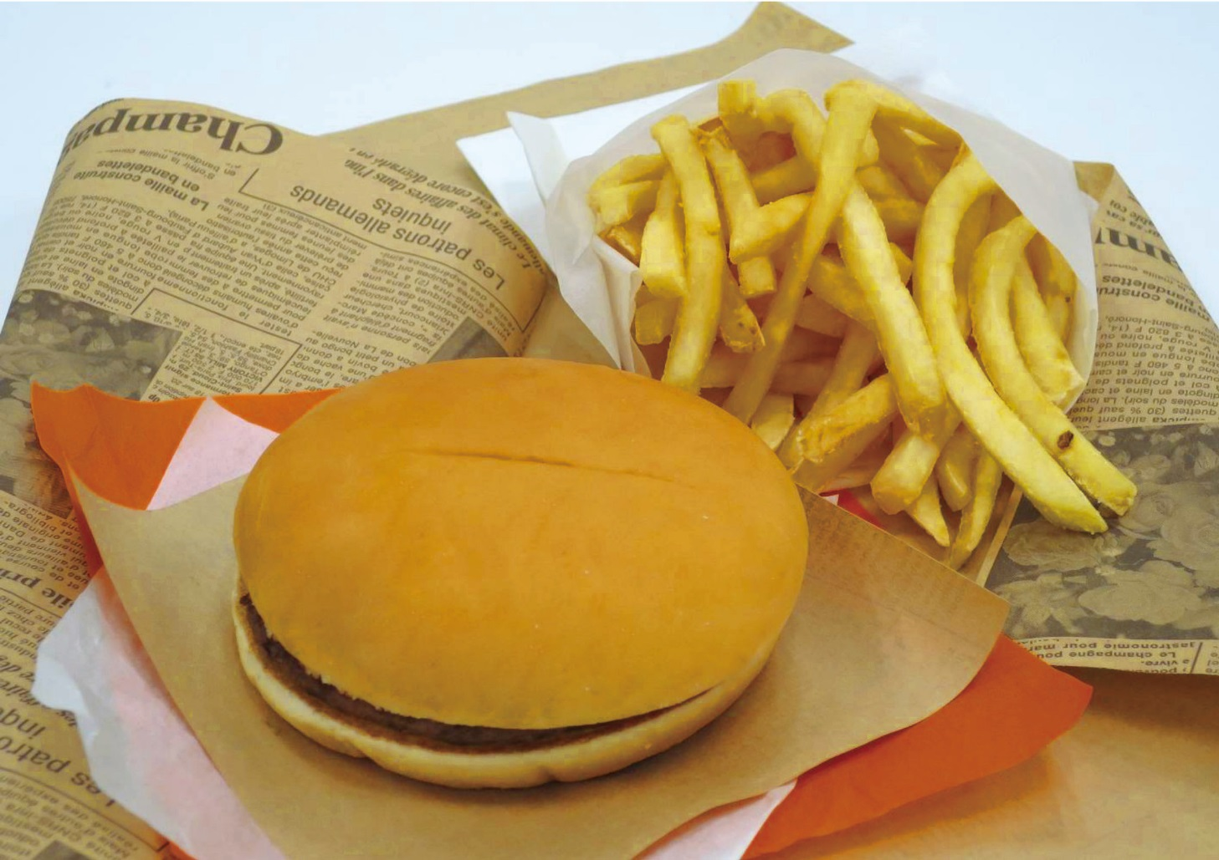
ファストフード
A
350円

Slide 2
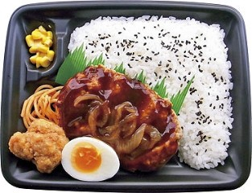
コンビニ弁当
Ｂ
460円

Slide 3
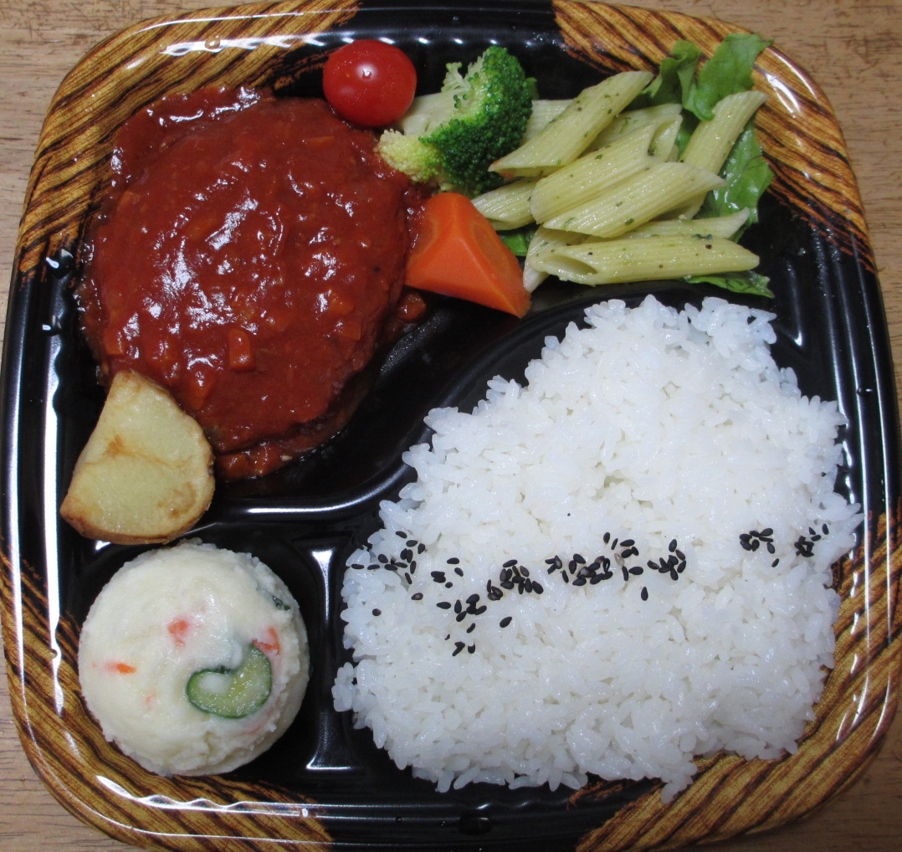
地元の食材を使った弁当
C
530円

Slide 4
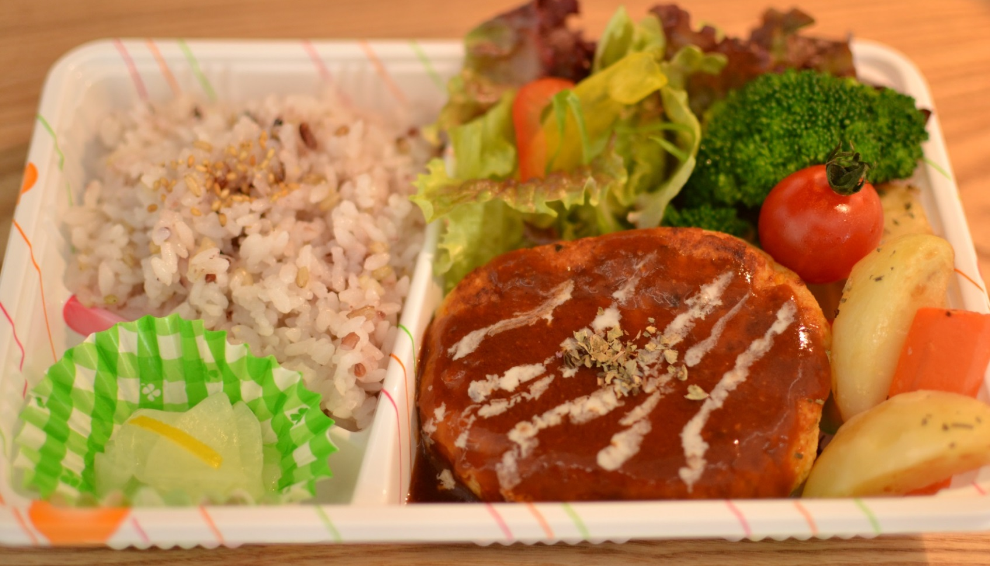
フェアトレードカフェの弁当
D
550円

